Slide 1
MOS-TrとICの基本&Tips (Part 1)
2025.12.04
開発３課 伊藤

Slide 2
Index
(1) CMOS & Bipolarのデバイス構造。
(2) MOSトランジスタの動作原理、（空乏層、強反転、
ピンチオフ）、温度特性式。 対比として、CCD、MOSセンサの動作
(3) MOSの論理回路(inv,nand,nor)、アナログSW、ショットキーダイオード、シャントレギュレータ、レイアウト事例、IO周辺、標準ロジックのIOトレラント。

Slide 3
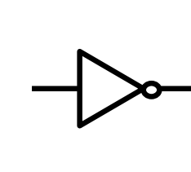
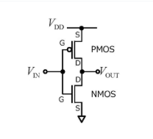
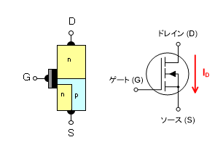
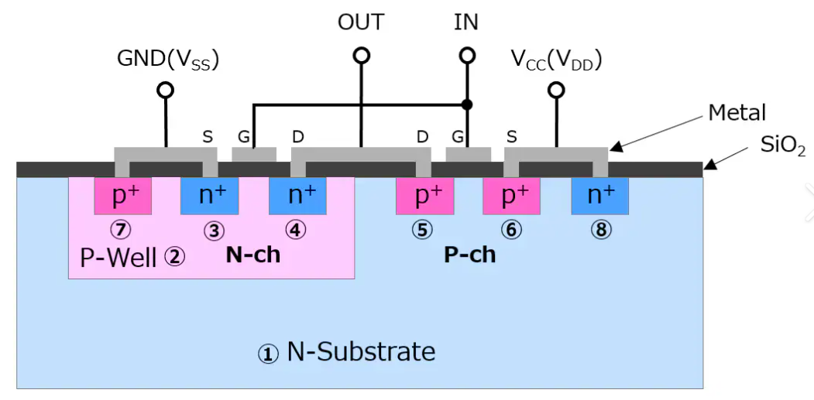
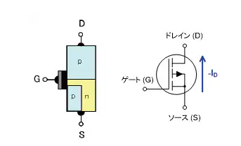
MOS-Trのディスクリート＆ICのデバイス構造
東芝 ディスクリートNch-MOS FET
東芝 CMOS Tr (inverter)
東芝 ディスクリートPch-MOS FET

Slide 4


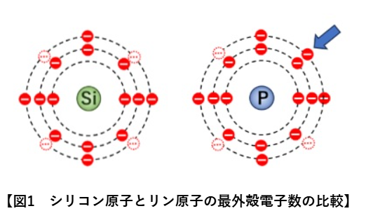
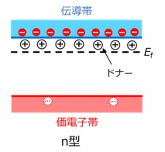
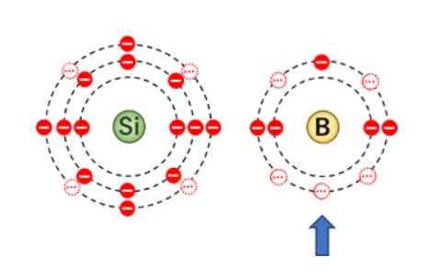
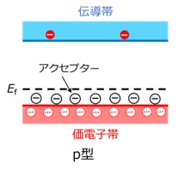
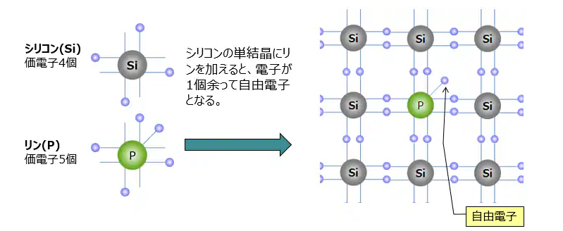
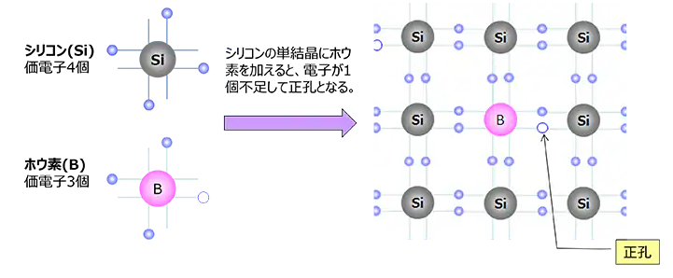
N型半導体とp型半導体
自由電子として
動作するn型半導体
正の電荷（正孔）として
動作するp型半導体
45meVで自由電子に励起

Slide 5
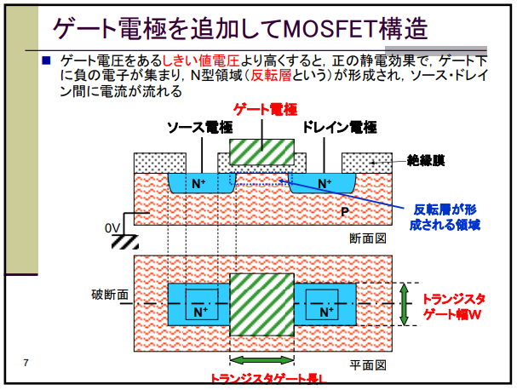
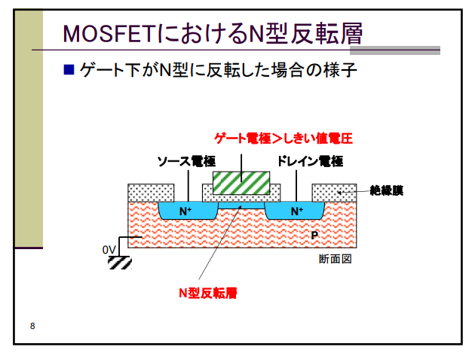
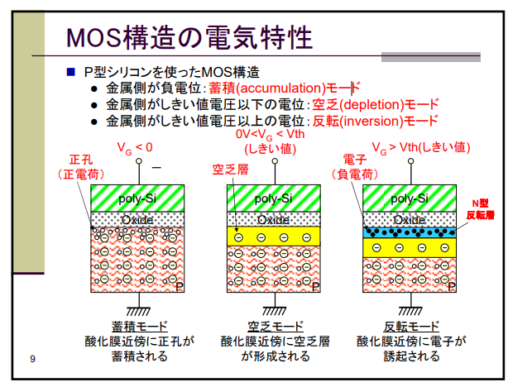
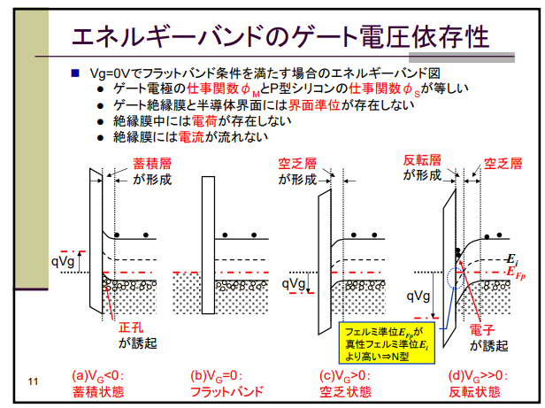
MOSトランジスタの動作

Slide 6
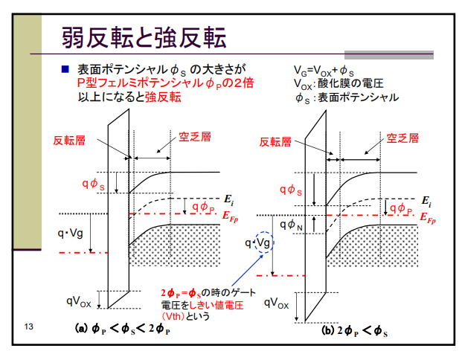
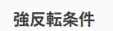
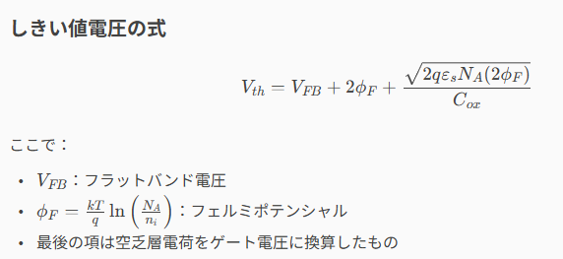
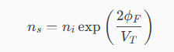
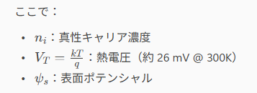
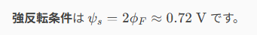
MOSトランジスタの動作

Slide 7
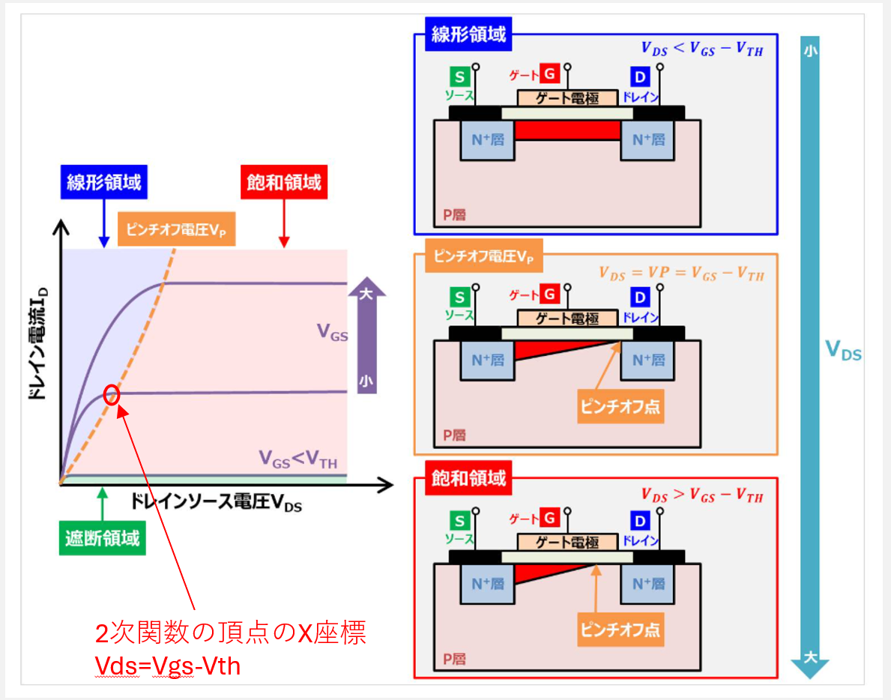
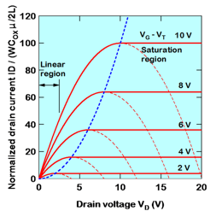
線形領域と飽和領域
URL http://www.t-shirafuji.jp/lecture_notes/electronic_devices/ED-010-MISFET-02.pdf

Slide 8
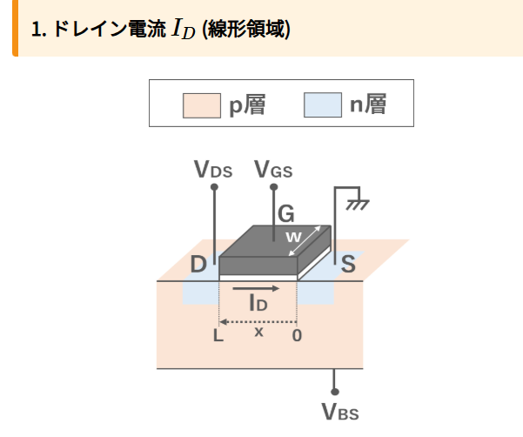
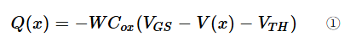
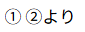
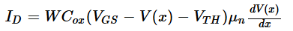
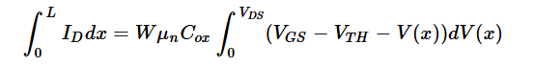
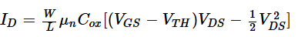
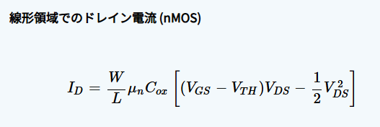
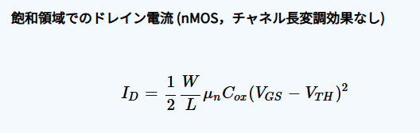
ドレイン電流
ドレイン電流算出

Slide 9
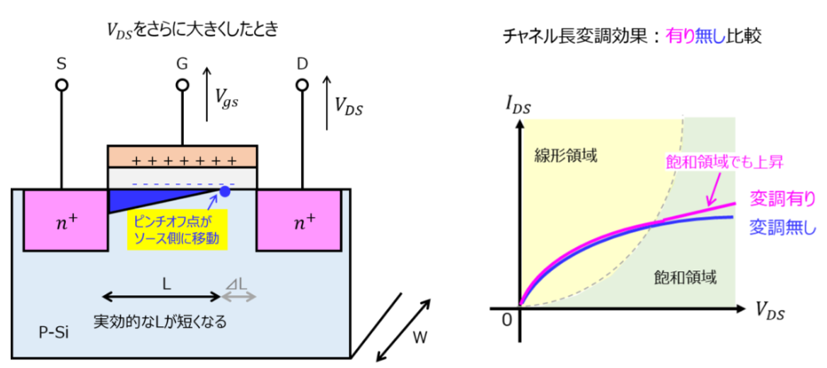
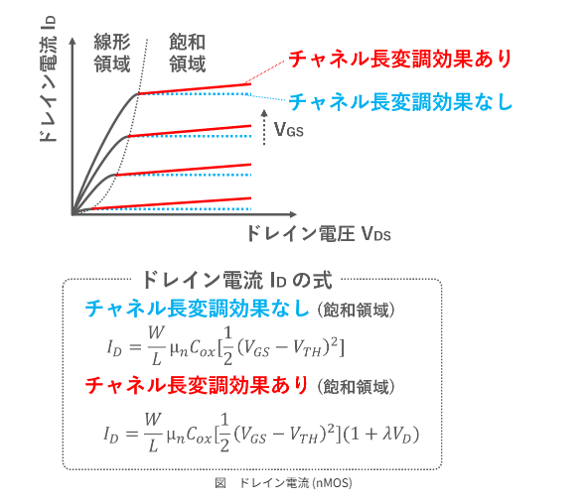
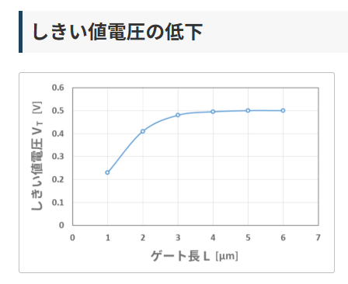
実際の飽和電流
URL https://enggy.net/engineering/1621/
URL https://denjoforest.com/mosfet-drain
チャネル長変調効果：フラット電流が傾く
短チャネル効果：チャネル長変調の極み。Vt低下

Slide 10
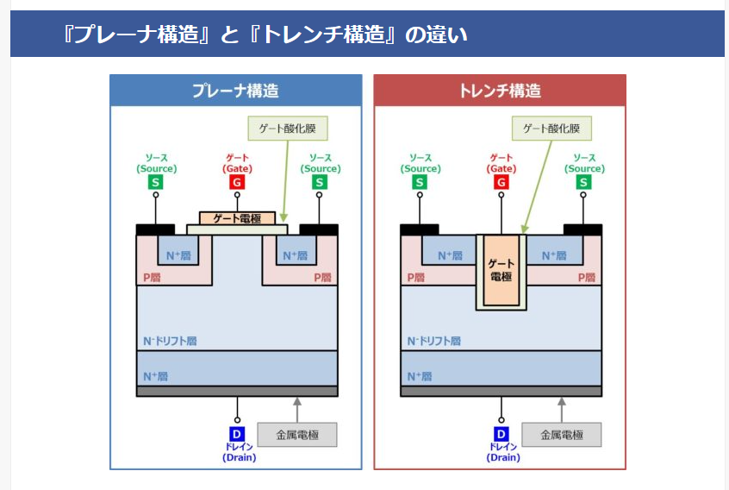
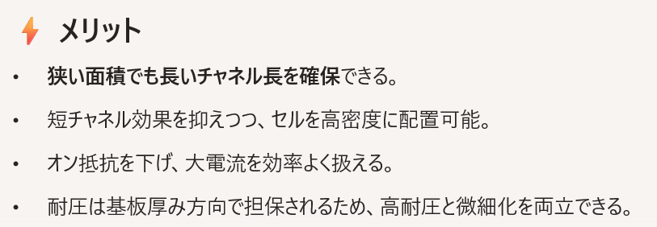
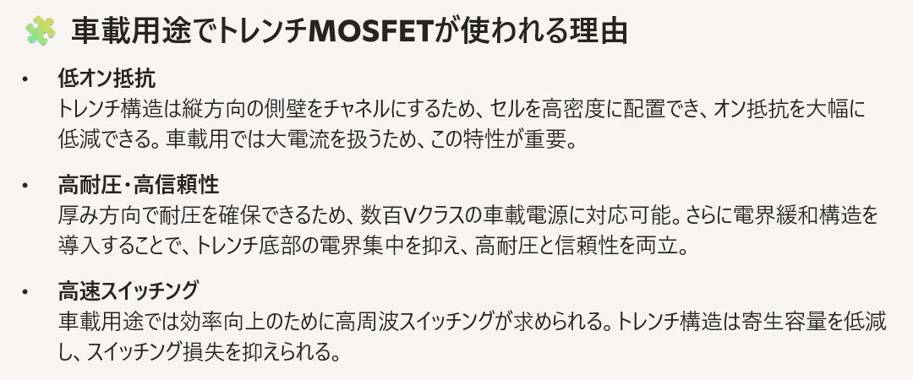
MOS-Tr 横型とトレンチ構造
参考URL https://detail-infomation.com/mosfet-planar-trench/

Slide 11
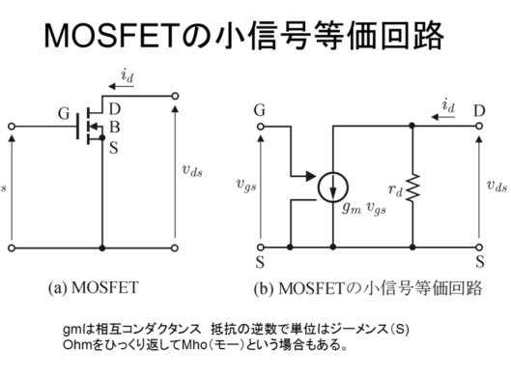
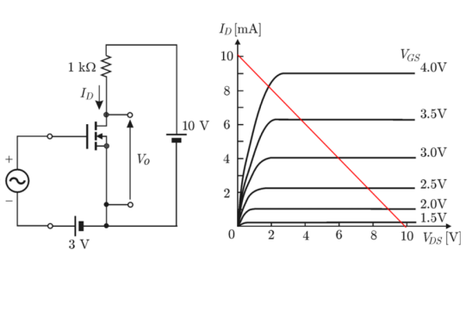
MOSトランジスタの小信号モデル （MOSの飽和領域）
https://kitagawa.merl.jp/edu/ec1/pdf/10.pdf
＋ΔVgs
-ΔVgs
ΔVgsがどの範囲であれば、線形とみなせるか？
・Taylor展開で二次項の影響が無視できるレベル。
・10%を超えると歪み（2次高調波）が急増。
・RFや精密アナログではさらに小さく（数 mV）。

Slide 12
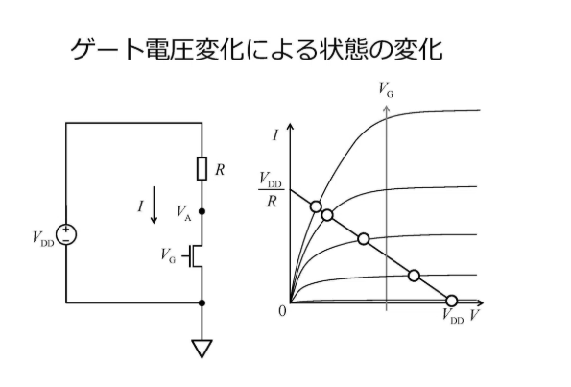
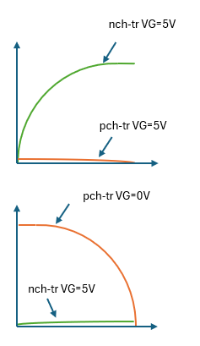
スイッチングはMOSの線形領域
参考URL https://note.com/unolectures/n/n5b861852d5e1
Nch-Tr + 抵抗負荷のスイッチ特性図
VG=5V
5V
VG=0V
5V
スイッチングは
線形領域で動作

Slide 13
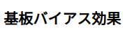
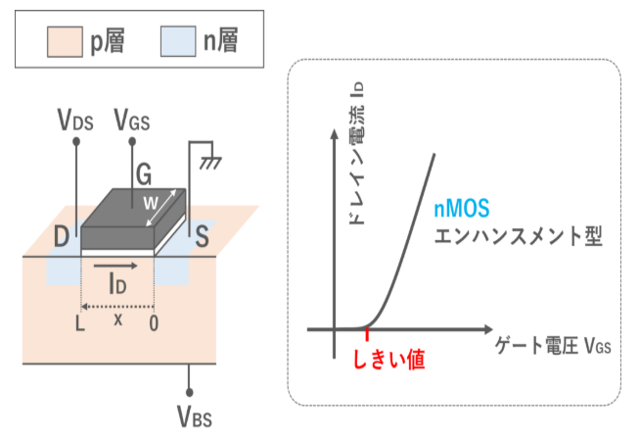
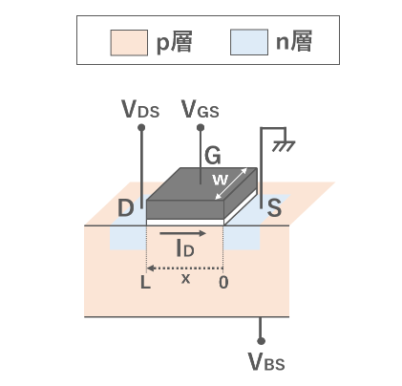
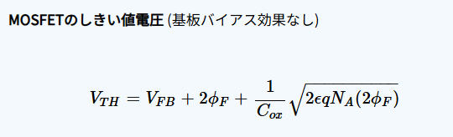
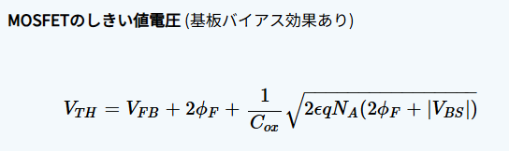
MOSFETの閾値電圧と基板バイアス効果

Slide 14
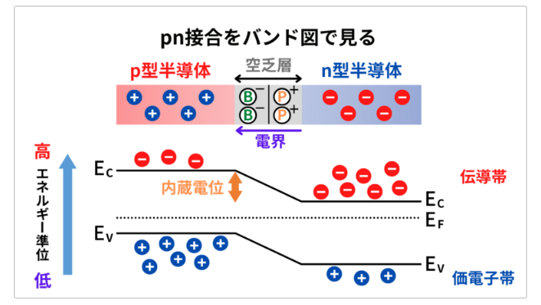
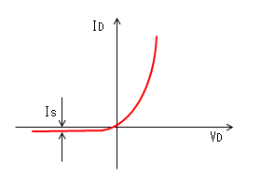
ダイオードの動作
参考URL https://semi-journal.jp/basics/beginner/pn-junction.html
バイアス方向 | 主な担い手 | キャリアの流れ
順バイアス | 多数キャリア(p型：正孔、n型：電子) | バリアが低くなり、多数キャリアが寄与
逆バイアス | 少数キャリア(p型：電子、n型：正孔) | バリアが高くなり、少数キャリアが寄与
多数キャリア
逆バイアス
順バイアス
少数キャリア

Slide 15
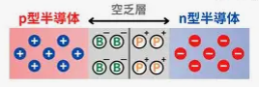
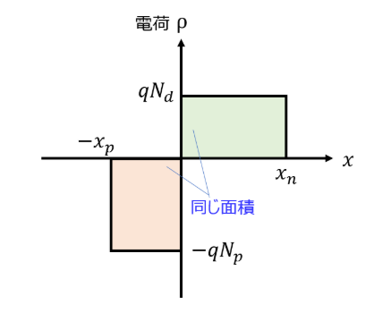












PN接合のVf
参照URL https://denjoforest.com/built-in-potential
https://whyitsso.net/physics/solid_state_physics/pn.html

Slide 16




PN接合ビルトイン電圧は負の温度係数

Slide 17






ツェナーとアバランシェ動作
URL https://semi-journal.jp/basics/beginner/breakdown.html
不純物濃度が高いほどツェナー降伏が発生しやすくなり、不純物濃度が低いほどアバランシェ降伏が発生しやすくなります。

Slide 18



ツェナーをポアソン式で考える
通常のPNジャンクションの場合
ツェナージャンクションの場合
ツェナーはドーピング濃度が高い。同じビルトイン電圧であれば、空乏層は狭くなる。
トンネル効果が発生しやすくなる
空乏層が広い
空乏層が狭い

Slide 19







ツェナーとアバランシェの温特 （ツェナー5.1Vの根拠）
降伏現象 | 原理 | 温度特性 | 支配領域
ツェナー | トンネル効果 | 降伏電圧は負の温度特性 | 低電圧(<5V)
アバランシェ | 衝突乖離 | 降伏電圧は負の温度特性 | 高電圧(>6V)
境界領域 | 両者動作 | 温度依存性が小さい | 約5～6V
ツェナー電圧温特
アバランシェ電圧温特
境界領域(5V付近)
・ツェナー効果(負の温度係数)とアバランシェ効果(正の温度係数）が打ち消しあうので、温度依存性が小さい。
・基準電圧ツェナーダイオードは、この5.1Vをよく利用する。

Slide 20




シャントレギュレータ
ADCなどの基準電圧に多用される。(TL431等)。温特、バラ付きの少ない。
温度補償はPNジャンクションを使って、負の温度特性と正の温度特性を相殺さ
せるテクニックを用いる。(温特を補正する回路)
参考URL https://www.nuhogachi.com/cmos-analog/bgr-principle/2/
シャントレギュレータ
正の温度特性
温特を補正する回路
Vfは、負の温度特性（-3mV/℃）

Slide 21
ツェナー電圧5.1Vの根拠
特性 | 5.1Vツェナーダイオード | シャントレギュレータ、TL431
温度特性 | ツェナー＋アバランシェで打ち消しあい⇒温度係数は、ほぼゼロ | 内部基準回路で補償⇒より広範囲で安定
電圧精度 | 公称値±数％程度 例±5% | 高精度(±1～2%)
動作電流範囲 | 数mA～数10mA | 広い範囲で安定 低電流でも動作
応用範囲 | 簡易基準電圧 過電圧保護 | 精密基準電圧 電源レギュレーション

Slide 22



Bipolarトランジスタ動作
参考URL https://engineer-education.com/semiconductor-basic_10_bipolar-transistor/
Npnトランジスタ
ドリフト（電界）
でコレクタへ流れる

Slide 23






Bipolar-Tr小信号モデル
参考URL https://denken3s.com/simple-small-signal-equivalent-circuit/
Vin,Voutは、ΔVin,ΔVoutを示すもので、適切な動作点（バイアス電圧Vb）上で動作する、微小信号のこと。
Vb
IB電流は、expの式で表される。テーラ展開したときに、1次近似できる範囲で動作させることが、小信号モデルで設計する際の前提。

Slide 24

Bipolarトランジスタのデバイス構造

Slide 25




MOSの論理回路(inv回路とレイアウト)
典型的なレイアウト

Slide 26


MOSの論理回路(nor回路とレイアウト)

Slide 27


MOSの論理回路(nand回路とレイアウト)

Slide 28






ショットキーバリアダイオード
参考URL
https://toshiba.semicon-storage.com/info/application_note_ja_20210831_AKX00996.pdf?did=141364
https://analogista.jp/schottky01/
エネルギーバンド
多数キャリアが再結合する
空乏層容量
多数キャリアの再結合が無い

Slide 29
IO周辺

Slide 30
標準ロジックのIOトレラント

Slide 31

CCDセンサのポテンシャル
参考URL https://www.jstage.jst.go.jp/article/itej/68/2/68_145/_pdf

